Slide 1
F I Z I K A
7- sinf
MAVZU: TO‘G‘RI CHIZIQLI TEKIS HARAKATNING GRAFIK TASVIRI

Slide 2
TEZLIK FORMULASIDAN YO‘LNI TOPISH
Tekis harakatda bosib o‘tilgan yo‘lni topish uchun jism tezligini shu yo‘lni bosib o‘tishga ketgan vaqtga ko‘paytirish kerak.
$$θ=\frac{s}{t}$$
$s=θ$ t

Slide 3
TEZLIK FORMULASIDAN YO‘LNI TOPISH
Masalan, jism 8 m/s tezlik bilan tekis harakatlanayotgan bo‘lsa, u 10 s davomida qancha masofani bosib o‘tadi?
$$θ=8 \frac{m}{s}$$
$s=θ∙$t = $8 \frac{m}{s}$ $∙10 s$ = 80 m
t$=10 s$
S = ?
Demak, jism 80 m masofani bosib o‘tdi.

Slide 4
TEZLIK FORMULASIDAN VAQTNI TOPISH
Tekis harakatlanayotgan jismning harakatlanish vaqtini topish uchun shu vaqt davomida bosib o‘tgan yo‘lni tezlikka bo‘lish kerak.
$$t=\frac{s}{θ}$$

Slide 5
TEZLIK FORMULASIDAN YO‘LNI TOPISH
Masalan, jism 12 m/s tezlik bilan tekis harakatlanayotgan bo‘lsa, u 60 m yo‘lni qancha vaqtda bosib o‘tadi?
$$θ=12 \frac{m}{s}$$
$t=\frac{s}{θ}$ = $\frac{60 m}{12 m/s}$ = 5 s
S = 60 m
t$=5 s$
t$= ?$

Slide 6
TEZLIK GRAFIGI
$$θ, m/s$$
$$10$$
$$5$$
0
$$10$$
2$0$
3$0$
4$0$
5$0$
$$t , s$$

Slide 7
TEZLIK GRAFIGI
$$θ, m/s$$
$$t$$
S = $θ$ $t$
$$θ$$
0
$$t , s$$

Slide 8
TEZLIK GRAFIGI
 | 5 | 10 | 15 | 20
 | 5 | 5 | 5 | 5
 | 25 | 50 | 75 | 100
$$t$$
$$θ$$
S

Slide 9
YO‘L GRAFIGI
$$S, m$$
$$100$$
$5$0
0
$$5$$
1$0$
15
2$0$
$$t , s$$

Slide 10
YO‘L GRAFIGI
$$S , m$$
$$40$$
$3$0
$θ_{2}$= 5 m/s
$2$0
$θ_{1}$= 2,5 m/s
$1$0
0
$$3$$
6
9
12
$$t , s$$

Slide 11
Masala yechish namunasi
Avtomobil 60 km/h tezlik bilan tekis harakat qilmoqda. Uning 15 min davomidagi harakati uchun tezlik va yo‘l grafiklarini chizing.

Slide 12
TOPSHIRIQ
$$S, m$$
$$20$$
$$10$$
0
$$2$$
4
6
8
$$t , s$$
2
4
7
8
t
$$θ$$
S
2,5
2,5
2,5
2,5
5
10
17,5
20

Slide 13
3- mashq (1)
1. 3 m/s tezlik bilan tekis harakat qilayotgan jism 20 sekundda qancha masofani bosib o‘tadi?

Slide 14
3- mashq (2)
2. 126 km/h tezlik bilan tekis harakatlanayotgan poyezd 15 minutda necha kilometr masofani bosib o‘tgan?

Slide 15
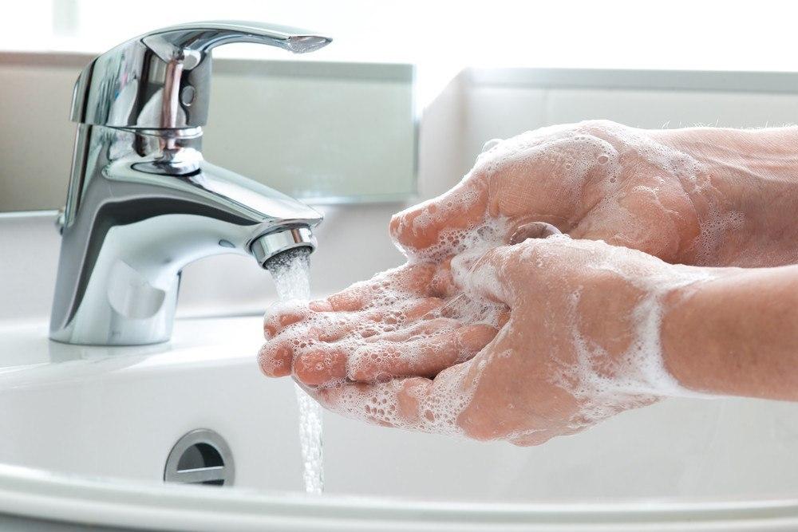
Mustaqil bajarish uchun topshiriqlar:
Mavzu oxiridagi savollarga javob yozing.
3-mashqning 3,4,5- masalalarini yeching.

Slide 16
Aziz o‘quvchilar,
Shaxsiy gigiyena qoidalariga amal qiling
va qo‘lingizni tez-tez sovunlab yuvishni unutmang!

